Slide 1
中一入學前學科測驗
數學科
題型分析

Slide 2
考試簡介
試卷分為甲、乙兩部分。
甲部 (60分)
多項選擇題
30題，每題佔2分
乙部 (40分)
填充及列式計算題
6-8題 (未含分題)
*** 留意所有答案須填在答題紙上，不得填在問題紙上。

Slide 3
甲部
題目要求找不可能的數，
留意9加上進位的1滿10，
繼續進１。
例1 把14 169 992取近似值至以下其中一個位，
不可能得出14 170 000。該位是什麼？
A. 十位
B. 百位
C. 千位
D. 萬位
把14 169 992 取近似值至個選項的數位：
A. 14 169 990
B. 14 170 000
C. 14 170 000
D. 14 170 000

Slide 4
例2 子銘的排隊號是6和15的公倍數，也是30和90
的公因數。以下哪個數可能是子銘的排隊號？
A. 15
B. 30
C. 60
D. 90
學生可從選項出發，分別判斷選項的數是否符合題目的要求，減少分別求公倍數和公因數的時間 。
用剔除法，剔除不符合條件的選項
A：15不是6的倍數。
C：60不是30的因數。
D：90不是30的因數。

Slide 5
例3 一袋餐包有12個，售價是$156。每個餐包的
平均售價較每個蛋撻的貴$5。凱琳買三打蛋
撻須付多少？
A. $252
B. $288
C. $336
D. $648
找出數量關係，留意「貴」不一
定是用加法計算
三打蛋撻即(12×3)個蛋撻。
每個餐包的售價是$(156÷12)
每個餐包比蛋撻貴$5，
即每個蛋撻比餐包便宜$5。
(156÷12－5)×(12×3) = 288

Slide 6
例4 家倩為八達通增值$100，並用它付款$25.8，
銀行卡還餘$94.4。家倩的八達通在增值前
的金額是多少？
A. $220.2
B. $120.2
C. $68.6
D. $20.2
須先找出增值後的金額，減去
增值的金額即增值前的金額。
增值後的金額是：25.8＋94.4 = $120.2
增值前的金額是：120.2－100 = $20.2
Notes:
6

Slide 7
例5 把以下三個數由大至小排列：
A.
B.
C.
D.
5
2
3
將這三個數都化為小數。
2
，
，
263%
8
5
5
2
3
2
＞
＞
263%
2
5
8
5
8
= 2.625
5
3
2
3
= 2.6
2
2
＞
5
＞
263%
8
5
263% = 2.63
5
2
3
＞
2
＞
3
263%
5
2
5
263%＞ ＞
8
2
8
5
3
＞
5
＞
2
2
263%
5
8

Slide 8
例6
須先畫出方向標識，再將方向標識移到魚塘。
餐廳
花園
N
紀念品店
魚塘
紀念品店在餐廳的北方，花園在魚塘的哪
一方？
A. 南
B. 東南
C. 西南
D. 東北

Slide 9
例7
上圖由6個大小相同的圓和一個平行四邊形組成。
E、F、G 和H是圓心，每個圓的直徑是15cm。
陰影部分的周界是多少？
A. 45cm B. 75cm
C. 90cm D. 180cm
E
F
找出周界與半徑或直徑的倍數關係
H
G
方法一
陰影部分的周界的等於12條
半徑的長度。15÷2×12 = 90
方法二
陰影部分的周界的等於6條
直徑的長度。15×6 = 90

Slide 10
例8
標示出正方形的其他
邊的長度，方便找出
要求的邊的長度。
Z
Y
12cm
12cm
X
(20－12)cm
12cm
20cm
上圖中，X和Y是正方形。Z的面積是多少？
A. 32cm²
B. 64cm²
C. 144cm²
D. 240cm²
Z的長是：20－12 = 8(cm)
Z的闊是：12－8 = 4(cm)
Z的面積是：8×4 = 32(cm²)

Slide 11
計算A面積的資料不足，我們需利用B找出相關資料。
例9
上圖中，A是一個三角形，B是一個平行四邊
形， A的底是B 的兩倍。如果B的面積是
560cm² ，那麼A的面積是多少？
A. 140cm² B. 280cm²
C. 560cm² D. 1120cm²
B
40cm
B的底是 560÷40 = 14(cm)
A
A的底是 14×2 = 28(cm)
A的面積是 28×40÷2 = 560(cm²)

Slide 12
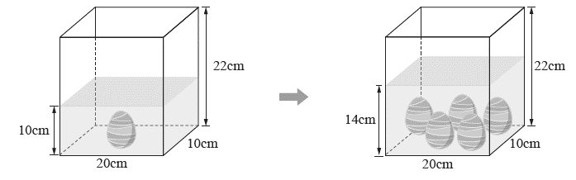

例10
根據上圖，每個 的體積是多少？
A. 160cm³ B. 200cm³
C. 260cm³ D. 400cm³
觀察水位高度和物件數量的變化。
多加 ：5－1 = 4(個)
水位升高：14－10 = 4(cm)
每個的 體積：
20×10×4÷4 = 200(cm³)

Slide 13
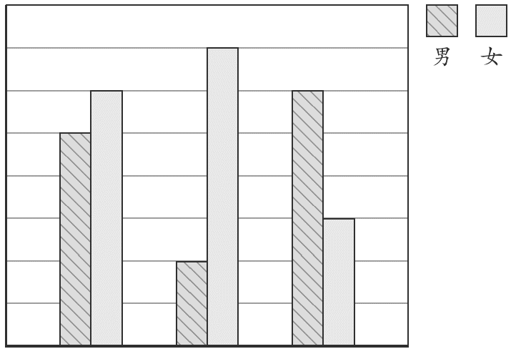
例11
三個年級的學生人數
分別判斷這三個描述是否
正確，同時須保證答案對
應的所有描述都正確。
80
70
60
50
40
30
20
10
0
人數(人)
男生總人數是：50＋20＋60 = 130
I 正確
四年級有：50＋60 = 110(人)
六年級有：60＋30 = 90(人)
相差20人。
II 正確
四 五 六 年級
下列哪些描述是正確的？
I. 三個年級男生總人數是130人。
II. 四年級和六年級的學生人數相差20人。
III. 六年級的女生人數佔全年級的 。
A. 只有I 及II B. 只有I 及III
C. 只有II 及III D. I、II 及III
六年級的女生佔：
III 不正確
30
1
=
60＋30
3
2
3

Slide 14
乙部
留意題目要求：
沒有任何指示，需列出計算步驟。
列明只需寫出答案，便不需列出計算步驟。
列明須用方程列式計算，便需列出方程及計
算步驟，否則不會給分。

Slide 15
例1
高先生帶同2名成人和3名小童乘坐郵輪。他
用手機支付，減免了20%的費用。他共付了
多少？ [4分]
(120×3＋80×3)×(1－20%)
= 180
他共付了$180。
 | 郵輪
成人 | $120
小童(11歲或以下) | $80
答案須寫出計算步驟
2分 (其他正確計算方法也
可接受，但算式表達
欠佳，扣1分)
2分
(欠文字解說、單位錯漏或計算
過程表達欠佳，扣1分)

Slide 16
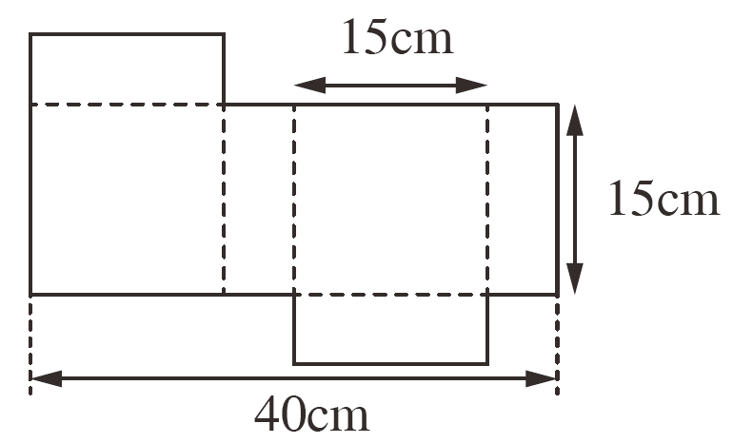
例2
考察度量課題會涉及填寫單位。
把上圖的摺紙圖樣摺成長方體，長方體的體積是
多少？(只須寫出答案) [2分]
它的體積是 。(答案須寫上單位)
1125cm³
(單位錯漏，扣1分)
(40÷2－15)cm
15×15× (40÷2－15) = 1125
15cm
15cm

Slide 17

例3
A商場
平板電腦 $5000
另外收取15%保養費。
B商場
平板電腦 $5600
不另外保養費。
A商場以原價的80%售出平板電腦，而B商場
以原價的90%售出平板電腦。笑彤在哪間商
場購買及保養平板電腦較便宜？試解釋。
A商場
5000×80%×(1＋15%) = 4600
這是一題需要解釋的題目，學生須正確計算在兩間商場購買須付的款項，用數據來清晰的解釋答案。
B商場
5600×90% = 5040
題目

Slide 18
例3
5000×80%×(1＋15%) = 4600
在A商場須付款$4600。
1分
5640×90% = 5076
在B商場須付款$5076。
1分
4600＜5076，所以在A商場購買
及保養平板電腦較便宜。
1分
(其他合理解釋也可接受)
* A / B 商場 (*圈出答案)
1分

Slide 19
例4 快餐店昨天售出h個漢堡。今天共售出142個
漢堡，比昨天售出的漢堡數目的3倍少8個。
快餐店昨天售出漢堡多少個？(須用方程列式
計算，並展示步驟) [4分]
3h－8 = 142
h = 50
快餐店昨天售出50個漢堡。
不用方程計算，不給分
(2分) 算式表達欠佳，扣1分
(2分)
欠文字解說、單位錯漏
或計算過程表達欠佳，
會扣1分

Slide 20
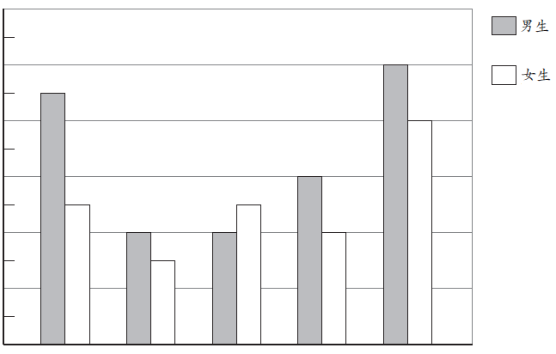
例5
興趣班的報名人數
60
50
40
30
20
10
0
多10名女生後，還比男生少
不符合題意
男生
女生
多10名女生後，比男生多
符合題意
繪圖題通常出現在統計圖、平面圖形、摺紙圖樣、以及軸對稱。
複合棒形圖須留意每條棒代表的項目。
繪畫 足球 圍棋 書法 吉他 興趣班
圍棋班原先女生比男生多，不符合題意
某同一個興趣班多10名女生報名後，發現該班
女生的報名人數，由原先比男生少，變為較多。
畫出代表該等班新報名人數的棒條。 [2分]

Slide 21
例6 下圖是由三個大小相同的正方形組成。如果在
這圖案中，加上一個大小相同的正方形，它
便成為一個對稱圖形。在答題紙上畫出所需的
正方形，然後加上對稱軸。 [2分]
2分 (其他正確計算
方法也可接受)

Slide 22
完

